Slide 1
深層強化学習を用いた株取引エージェント学習
ソフトウェアシステム研究グループ 尾關 拓巳
Notes:
それでは，深層強化学習を用いた株取引エージェント学習と題しまして，ソフトウェアシステム研究グループ，尾關が発表します．

Slide 2
発表の流れ
はじめに
株取引
要素技術
実験1（CartPole問題）
実験2 （株取引の戦略学習）
まとめと今後の課題
Notes:
発表の流れはごらんのとおりです．

Slide 3
発表の流れ
はじめに
株取引
要素技術
実験1（CartPole問題）
実験2 （株取引の戦略学習）
まとめと今後の課題
Notes:
まずはじめに

Slide 4
はじめに
近年，人工知能を用いた株取引が注目
Deep Q-NetworkでCartPole問題を実装
株取引戦略を学習
Notes:
近年，人工知能，特に深層強化学習を用いた株取引が注目されています．
そこでまず，深層強化学習の代表的な手法の１つであるDeep Q-Networkを用いてCartPole問題を実装したのち，
株取引戦略を学習させることを本実験の目的としました．

Slide 5
発表の流れ
はじめに
株取引
要素技術
実験1（CartPole問題）
実験2 （株取引の戦略学習）
まとめと今後の課題
Notes:
次に，実験で用いる株取引の用語について軽く説明します．

Slide 6
株取引
四本値：設定期間内の株価の始値，終値，安値，高値のこと．
出来高：設定期間内に取引が成立した株の数量
日本の証券上における注文量は100株単位
Notes:
四本値とは，設定期間内の株価の始値，終値，安値，高値のことです．
出来高とは，取引が成立した株の数量のことです．
また，注文量は100株単位と定められています．

Slide 7
発表の流れ
はじめに
株取引
要素技術
実験1（CartPole問題）
実験2 （株取引の戦略学習）
まとめと今後の課題
Notes:
次に，要素技術です．

Slide 8
要素技術
OpenAI Gym：
OpenAI：人工知能を研究する非営利団体
Gym：Open AIが作成した強化学習のシュミレーションプラットホーム
Notes:
OpenAIはイーロンマスクらが設立した非営利団体で，Gymは強化学習のシュミレーションプラットホームです

Slide 9
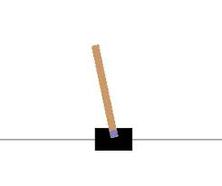
要素技術
CartPole-v0 ：Gymに用意されている倒立振子のゲーム
カートを左右に動かすことでポールを立て続ける
参考；https://www.programmersought.com/article/58125077819/
Notes:
CartPole-v0はごらんの図のような倒立振子のゲームです．カートを制御してポールを立て続けることを課題としています．

Slide 10
要素技術
強化学習における報酬と価値
報酬：ある行動をとって状態遷移をした後に受ける 信号
価値：状態と行動の各ペアに対する将来的な報酬の 期待値
強化学習のQ値はこの価値のこと
Notes:
次に強化学習における報酬と価値についてです．
報酬とは，エージェントがある状態からある行動をとって，次の状態に遷移した後に得られる信号です．
一方で価値とは，状態と行動の各ペアに対する将来得られる報酬の期待値です．
強化学習におけるQ値はこの価値のことを表します．

Slide 11
要素技術
Deep Q-Network(DQN)：
深層強化学習の代表的な手法の1つ
Q学習におけるQテーブルを多層ニューラルネット(Q-Network)により近似
Replay Memoryと呼ばれる状態の遷移情報を記憶したものを用いてネットワークを更新
Notes:
次に，今回の主要技術であるDeep Q-Networkを説明します．
DQNは深層強化学習の代表的な手法の１つです．
Q学習におけるQテーブルを多層ニューラルネットにより近似します．
それに加えて，Replay Memoryと呼ばれる遷移情報を記憶したものを用いるなど工夫がされています．

Slide 12
要素技術
Q-Network
状態を入力し，各行動のQ値を出力
状態を入力
行動1のQ値
…
状態を入力
行動2のQ値
Notes:
ではQテーブルをどのように近似しているかを説明します．
Q-Networkの入力層には状態を入力し，出力層は行動ごとのQ値を出力します．
従って，入力層のニューロン数は状態変数の数，出力層は行動の数となります．

Slide 13
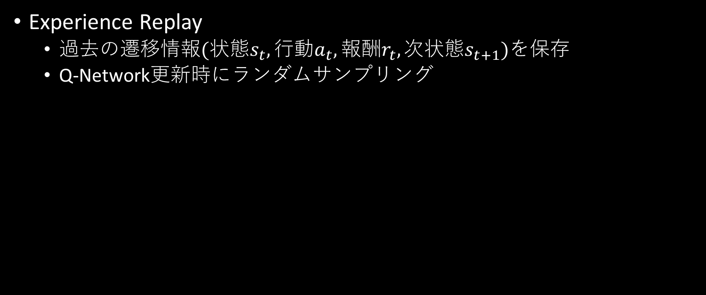
要素技術
Experience Replay
過去の遷移情報${(状態s}_{t}, 行動a_{t}, 報酬r_{t}, 次状態s_{t+1})$を保存
Q-Network更新時にランダムサンプリング
データの時間的相関を解消
Notes:
続いて，工夫の１つであるExperience Replayについてです．
行動を行うたびに遷移情報を保存しておきます．この情報を蓄積したものをReplay Memoryと呼びます．
Replay Memoryから遷移情報をランダムサンプリングして，先ほどのQ-Networkの更新時に利用します．
これによってデータの時間的相関を解消します．

Slide 14

要素技術
Q-Networkの更新
Replay Memoryからランダムサンプリングし次式で更新
$$Q_{θ}\left(s_{t},a_{t}\right)←\left(1−α\right)Q_{θ}\left(s_{t},a_{t}\right)+α(r+γ\max_{a_{t+1}}{Q_{π}\left(s_{t+1},a_{t+1}\right)})$$
($αは$学習率，$γは$割引率)
$Q_{π}\left(s_{t},a_{t}\right)$は教師信号用のニューラルネットワークで， $Q_{θ}\left(s_{t},a_{t}\right)$のコピー
Notes:
Q-Networkの更新はごらんの式で行います．ここで，$Q_{π}\left(s_{t},a_{t}\right)$は教師信号用のニューラルネットワークで， $Q_{θ}\left(s_{t},a_{t}\right)$のコピーとなっています．
これは，Q-Networkの更新時に期待値の計算を行う際の重みを固定するために存在します．

Slide 15
発表の流れ
はじめに
株取引
要素技術
実験1（CartPole問題）
実験2 （株取引の戦略学習）
まとめと今後の課題
Notes:
では，実験1，CartPole問題にうつります

Slide 16

実験1（CartPole問題）
Q-Network
入力層：カートの位置$x, 棒の角度θ\text{, }\text{棒の角速度}ω, カート\text{の速度}v$
出力層：カートを左か右に動かす行動のQ値
ε-greedy法を用いて徐々にランダムな行動からQ値に従った行動を行う
Replay Memoryに遷移情報を保存，Q-Networkの更新
Notes:
Q-Networkの入力層にはカートの位置と速度，棒の角度と速度の4つの状態変数を入力し，カートを左か右に動かす行動のQ値を出力します．
行動決定をするとき，ε-greedy法を用いて，徐々にランダムな行動からQ値が大きい行動をとるようにします．これは初めに与えるランダムな値の影響を軽減するためです．
先に説明した通り，Replay Memoryを利用し，Q-Networkの更新を行います．

Slide 17
実験1（CartPole問題）
報酬
各ステップで棒が立っていたら 0，倒れたら-1，定めたステップ数以上立っていたら 1 を与える．
学習完了評価
各試行における棒が立ち続けたstep数を定めた試行回数で平均し，定めた評価値以上であれば学習完了とする
Notes:
報酬は，各ステップで棒が立っていたら0，倒れたら-1，定めたステップ数以上たち続けたら1を与えます．
学習完了評価として，
各試行における棒が立ち続けたstep数を定めた試行回数で平均し，定めた評価値以上であれば学習完了とします．

Slide 18
実験1（CartPole問題）
実験設定
最大試行回数 | 200回
1試行のstep数 | 200回
学習完了基準となる評価値 | 195
報酬を与える基準ステップ数 | 195
学習完了評価の平均計算を行う試行回数 | 10
割引率 | 0.99
Experience Replayのメモリ上限 | 10000
Notes:
実験設定はごらんの表のとおりです．今回は195step以上たち続けたら報酬１与えています．
また10試行の平均をとって195以上であれば学習完了としました．

Slide 19
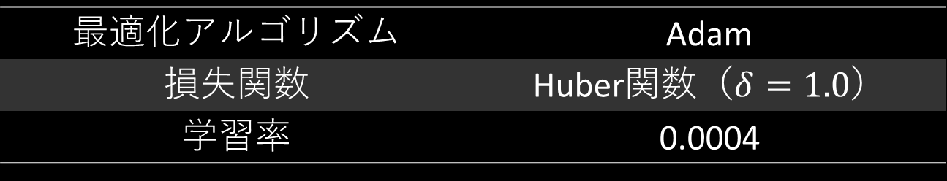
実験1（CartPole問題）
Q-Networkの設定
最適化アルゴリズム | Adam
損失関数 | Huber関数（$δ=1.0$）
学習率 | 0.0004
層 | 入力層 | 隠れ層 | 隠れ層 | 出力層
ニューロン数 | 4 | 16 | 16 | 2
Notes:
Q-Networkの設定はご覧の表のとおりです．学習率は何度か実験を行って調整した後の値です．

Slide 20
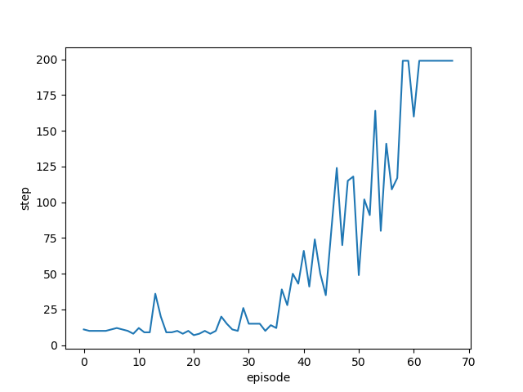
実験1（CartPole問題）
結果
試行ごとのstep数の推移
Notes:
図は，結果として得られた試行ごとの棒を立て続けられたstep数の推移です．縦軸がstep数，横軸が試行数となっています．
徐々に学習が進み，学習完了前数回は連続で200step立て続けることができています．

Slide 21
発表の流れ
はじめに
株取引
要素技術
実験1（CartPole問題）
実験2 （株取引の戦略学習）
まとめと今後の課題
Notes:
続いて実験2，株取引の戦略学習です．

Slide 22
実験2（株取引の戦略学習）
先の実験で実装したDQNを利用し株取引を学習
任天堂の株の2016年から2020年の5年間の四本値と出来高を取得
取引開始時に100株買うか買わないかの行動をする．（当日の最後に売却）
Notes:
実験１で実装したDQNを利用し，株取引戦略を学習させます．
使用した銘柄は任天堂で，2016年から2020年における四本値と出来高をデータとして利用しました．
エージェントは，東証の営業日の取引開始時に始値で100株買うか，買わないかの行動を行い，買った場合は当日の最後に終値で売却します．

Slide 23
実験2（株取引の戦略学習）
Q-Network
入力層：前日の四本値，出来高を入力
出力層：買うか買わないかの行動のQ値
Replay Memoryに（遷移情報）前日の四本値と出来高，今日の行動，報酬，今日の四本値と出来高を保存
Notes:
Q-Networkの入力層には前日の四本値と出来高の5つの状態変数を入力し，買うか，買わないかのQ値を出力します．
Replay Memoryには遷移情報として，前日の四本値と出来高，今日の行動，報酬，今日の四本値と出来高をを保存します．

Slide 24
実験2（株取引の戦略学習）
報酬設定
ある期間内の学習を1試行と定義し，その期間で損益がプラスであれば報酬を1与える．
1日ごとの行動について，
買って損した場合，買わなかったが株価が上昇した場合は-1
それ以外は0
とする．
試行ごとに異なる期間を学習
Notes:
報酬は，ある期間の学習を1試行と定義し，その試行全体で損益がプラスであれば，報酬を1与えました．
また，1日ごとの行動については，株を買って損した場合と，買わなかったが株価が上昇していた場合は-1を与え，それ以外は0としました．
試行ごとに異なる期間を学習させて時間的な汎用性を高めました．

Slide 25
実験2（株取引の戦略学習）
実験設定
1試行は10営業日
Q-Networkの入力層を5に変更
学習率を0.0005に変更
それ以外は実験1と同じ
Notes:
実験設定はご覧のとおりです．
1試行は１０営業日に設定しました．１年がおよそ240営業日あるので，約120試行学習しました．
何度か実験を行い，学習率は0.0005しました．

Slide 26
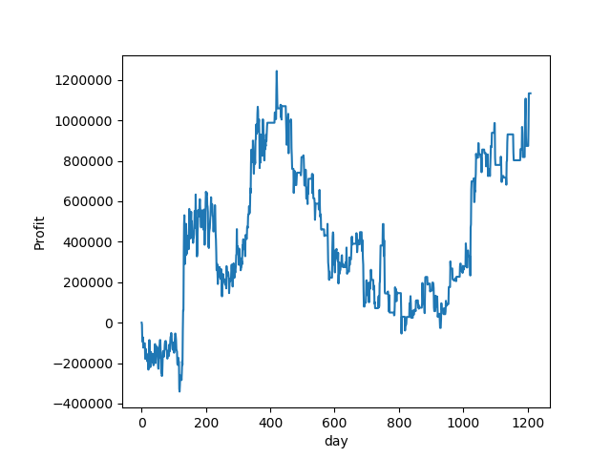
実験2（株取引の戦略学習）
損益の推移
Notes:
ごらんの図は，営業日ごとの損益の推移です．縦軸が損益，横軸が営業日です．初めはマイナスからスタートし，激しく上下しているものの最終的に利益が生み出せました．
しかし，400日から800日にかけて大きく下がっているため，安定しているとは言えません．

Slide 27
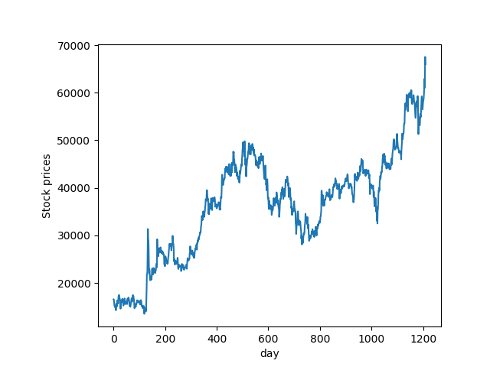
実験2（株取引の戦略学習）
任天堂の株価
Notes:
一方こちらは学習した期間の任天堂の株価です．
さきほど大きく下がっていた期間について，400日から500日にかけては上昇傾向で，それ以降は下降傾向にあります．
このことから，株価が上昇傾向から下降傾向変わっても，エージェントは株価があがることを期待しすぎているのではないかと考えました．

Slide 28
実験2（株取引の戦略学習）
任天堂の株価
2016年始めの始値：約16000
2020年終わりの終値：約65000
buy & hold：約500万円の利益 ＞ 今回得られた利益
Notes:
ちなみに，任天堂の株価は2016年から2020年にかけて約5万上昇しており，buy & holdの方が今実験の結果より利益が出ていました．

Slide 29
発表の流れ
はじめに
株取引
要素技術
実験1（CartPole問題）
実験2 （株取引の戦略学習）
まとめと今後の課題
Notes:
最後にまとめと今後の課題です

Slide 30
まとめと今後の課題
CartPole問題では順調に学習が進んだ
株取引の戦略学習では安定して利益をうむ戦略を学習できなかった．
Notes:
CartPole問題では学習が順調に進み，課題を達成しました．
一方，株取引の戦略学習では安定した利益を生むことはできませんでした．

Slide 31
まとめと今後の課題
より発展的な深層強化学習の理解，応用
株取引における学習期間，1試行あたりに学習する営業日，報酬の与え方の調整
気配値を用いたより現実的な取引戦略学習
Notes:
今後の課題としては，より発展的な深層強化学習の理解や，株取引における設定の調整などが挙げられます．また気配値を用いたより現実的な取引戦略の学習をしていきたいと考えています．

Slide 32
ご清聴ありがとうございました
Notes:
発表は以上です．ご清聴ありがとうございました．

